Slide 1
GLPI
Gestionnaire libre de parc informatique
Martins da Cruz Benjamin

Slide 2
Sommaire
Qu’est-ce-que GLPI ?
Qu’est-ce-que FusionInventory ?
Qu’est-ce-qu’un Agent ?
Qu’est-ce-que le Ticketing ?
Qu’est-ce-qu’un Ticket ?
GLPI, Utilisateurs, Permissions, Accès

Slide 3
Qu’est-ce-que GLPI ?
GLPI est un logiciel de gestion de parc informatique utilisant FusionInventory alimenter l’inventaire du parc.
GLPI permet également le ticketing.

Slide 4
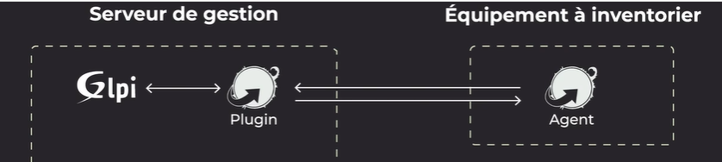
Qu’est-ce-que FusionInventory ?
FusionInventory est le plugin GLPI permettant de faire de l’inventoring.
Il utilise un agent installé sur chaque matériel informatique du parc afin de collecter les informations le concernant et ainsi le recensant dans une base de données.

Slide 5
Qu’est-ce-qu’un Agent ?
Pour les plugins, un agent est un logiciel installé sur toutes les machines connectées à ce plugin.
L’agent communique des informations sur la machine au plugin qui les traitera et les communiquera à GLPI afin qu’elles soient stockées dans une base de données.

Slide 6
Qu’est-ce que le Ticketing ?
Le ticketing, la gestion de ticket, est une méthode efficace de gérer les différents problèmes que les utilisateurs peuvent rencontrer avec le matériel et les outils informatiques
Il permet, du côté utilisateur, de communiquer un problème rencontré avec un matériel ou un outil informatique afin qu’un technicien le résolve.
Il permet, du côté technicien, de recenser les problèmes rencontrés par les utilisateurs, enregistrer la progression de leur résolution, les actions réalisées.
Ainsi, la communication des problèmes, et leur résolution se font plus rapidement et efficacement.

Slide 7
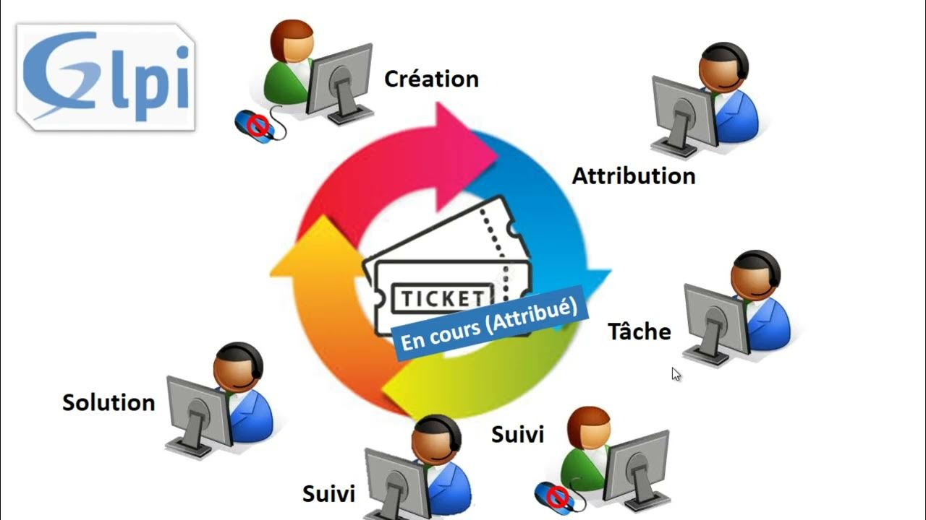
Qu’est-ce qu’un Ticket ?
Un ticket est crée par un utilisateur en renseignant son identité, le matériel concernant, sa localisation ainsi qu’une description du problème rencontré.
Ce ticket sera doté d’attributs d’importance, d’urgence, de gravité, afin de donner un ordre de priorité au technicien qui le prendra en charge.
Le technicien et l’utilisateur peuvent communiquer par le biais du ticket.
Le ticket passe par différents états avant d’être clos : Nouveau -> Attribué -> Résolu -> Clos.

Slide 8
GLPI, Utilisateurs, Permissions, Accès
L’interface GLPI est composée de 3 principaux profils accordants des autorisations différentes : Super Admin, Technicien, Utilisateur.
Le profil Super Admin permet de gérer l’entièreté du parc, des paramètres de GLPI, des préférences, etc, … C’est aussi lui qui crée de nouveaux utilisateurs ainsi que de nouveaux profils.
Le profil Technicien permet de gérer le matériel informatique ainsi que les tickets utilisateurs.
Le profil Utilisateur n’a que très peu de permissions, il peut créer des tickets et les suivre, et accéder à quelques informations mises à disposition concernant le parc informatique.

